Slide 1
Διαχείριση ΑΕΕ
Ελένη Μπακόλα
Νευρολόγος
Επιμελήτρια Α’
ΠΓΝ «Αττικόν»

Slide 2


Slide 3

AEE: Ορισμός- Επιδημιολογικά δεδομένα
Μη αναστρέψιμη βλάβη του εγκεφαλικού παρεγχύματος αγγειακής αιτιολογίας
  Είτε λόγω διακοπής παροχής αίματος στην πάσχουσα περιοχή (ισχαιμικό ΑΕΕ)
  Είτε λόγω αιμορραγίας απότοκος ρήξης αγγείου (αιμορραγικό ΑΕΕ)
Αποτελούν
  2^{η} πιο συχνή αιτία θανάτου σε ηλικίες >60ετών και την πιο συχνή αιτία αναπηρίας
  5^{η} πιο συχνή αιτία θανάτου σε ηλικίες <60 ετών
  2^{η} συχνότερη αιτία ανοϊκής διαταραχής
Κάθε έτος 15.000.000 άνθρωποι θα υποστούν ΑΕΕ → 6.000.000 θα πεθάνουν
Κάθε 6 δευτερόλεπτα → 1 θανατηφόρο ΑΕΕ συμβαίνει κάπου στον κόσμο
1 στους 6 συνανθρώπους μας κινδυνεύει να υποστεί ΑΕΕ κάποια στιγμή στη ζωή του
Seshadri et al. Lancet Neurology 2007;6:1104-1114
Bushnell et al. Nat Clin Prac Neur 2008; 4:22-33
WHO Report 2004: Atlas of Heart Diseases and Stroke

Slide 4
ΚΑΤΑΤΑΞH ΑΕΕ
Αιτιοπαθογενετικός μηχανισμός
ΙΣΧΑΙΜΙΚΑ 80%
  Αθηροθρομβωτική νόσος μεγάλων αγγείων 15-35% Αιμοδυναμικό έμφρακτο (low-flow)
  Εμβολικό έμφρακτο (artery to artery)
  Κενοχωριώδη έμφρακτα (Lacunes) 17-25%
  Καρδιοεμβολικά 18-33%
  Κρυπτογενή (έμφρακτα αδιευκρίνιστης αιτιολογίας) 12-37%
  Σπάνια αίτια 5%
ΑΙΜΟΡΡΑΓΙΚΑ 20%
  Ενδοεγκεφαλική 12%
  Υπαραχνοειδής 8%
Adams et al. Stroke 1993;24:35-41

Slide 5
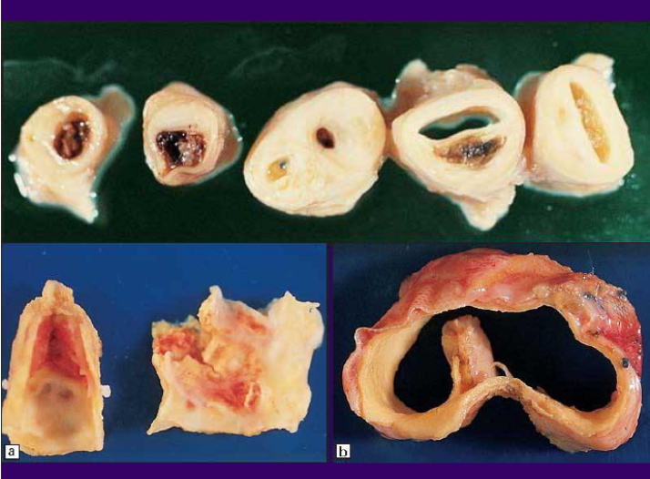
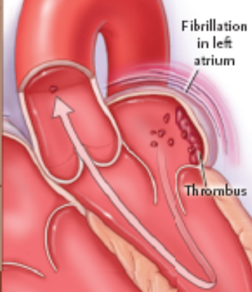
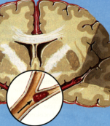
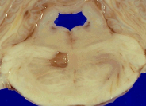
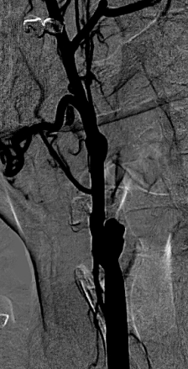
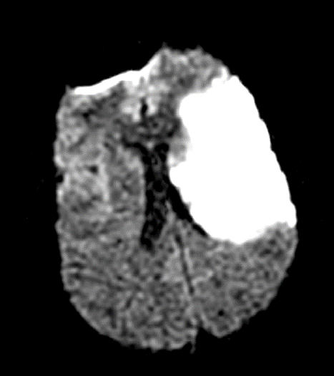
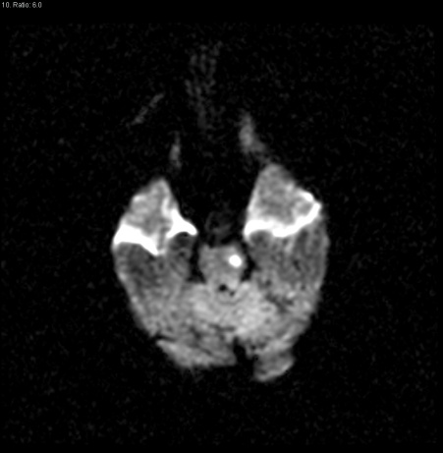
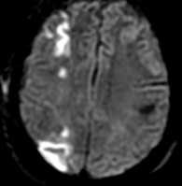
Υπο-ομάδες ΙΑΕΕ & υποκείμενοι αιτιοπαθογενετικοί μηχανισμοί
Αθηροθρομβωτικά
Καρδιοεμβολικά
Κενοχωριώδη

Slide 6
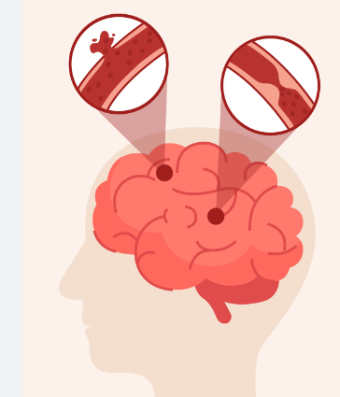
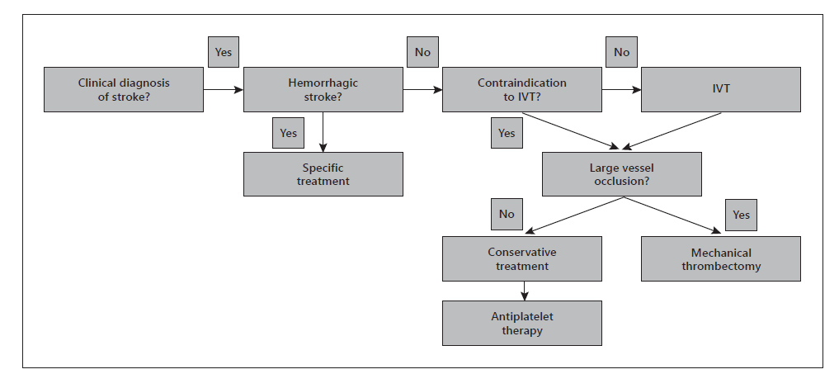
Mosconi MG, Paciaroni M. Eur Neurol. 2022;85(5):349-366.

Slide 7
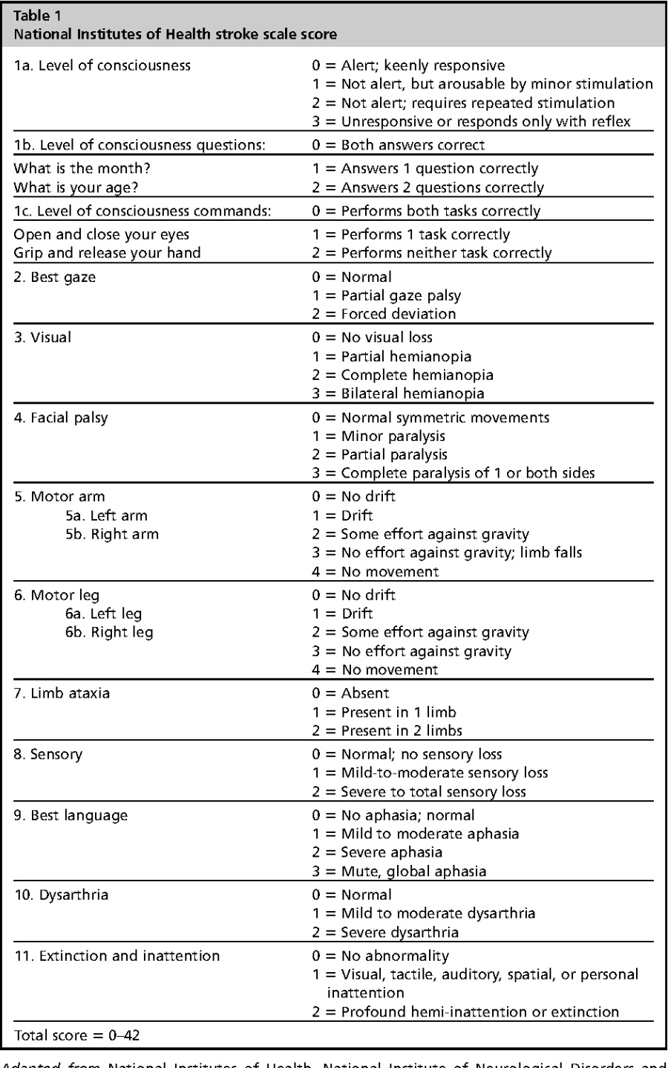
Εκτίμηση βαρύτητας ΑΕΕ
https://www.mdcalc.com/calc/715/nih-stroke-scale-score-nihss

Slide 8
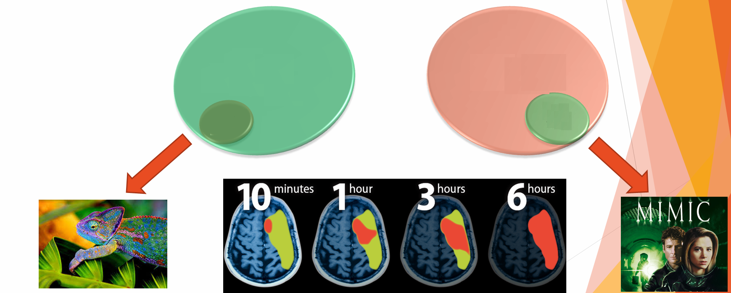
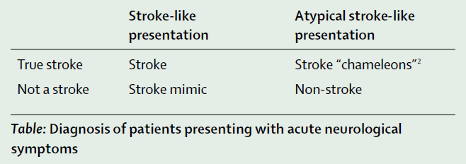
ΔΙΑΦΟΡΙΚΗ ΔΙΑΓΝΩΣΗ
ΔΙΑΓΝΩΣΗ
ΑΛΛΗΣ ΠΑΘΟΛΟΓΙΑΣ
ΔΙΑΓΝΩΣΗ AEE
ΑΛΛΗ
ΠΑΘΟΛΟΓΙΑ
AEE
Hand et al. Stroke 2006;37:769-775
Edlow & Selim. Lancet Neurology 2011;550-560

Slide 9
ΔΔ ΑΕΕ ΜΕ ΠΑΘΗΣΕΙΣ ΠΟΥ ΜΙΜΟΥΝΤΑΙ ΑΕΕ
(DDx Stroke vs Stroke Mimics)
Παράλυση Todd μετά από κρίση «Ε» (μπορεί να συνυπάρχει περιορισμός διάχυσης στη DWI)
Υπογλυκαιμία
Ημικρανία (ημιπληγική, με αύρα)
Υπερτασική/μεταβολική εγκεφαλοπάθεια (μπορεί να συνυπάρχει περ/σμός διάχυσης στη DWΙ)
Όγκοι ΚΝΣ (τα χαμηλής διαφοροποίησης αστροκυττώματα μπορεί να είναι ισόπυκνα στη CT εγκεφάλου)
Υποσκληρίδιο αιμάτωμα σε υποξεία φάση (μπορεί να είναι ισόπυκνο στη CT εγκεφάλου)
Αιθουσαία νευρωνίτις
Αντίδραση μετατροπής
Lu-Emerson et al. Journal of Hospital Medicine 2010;5:33-40

Slide 10
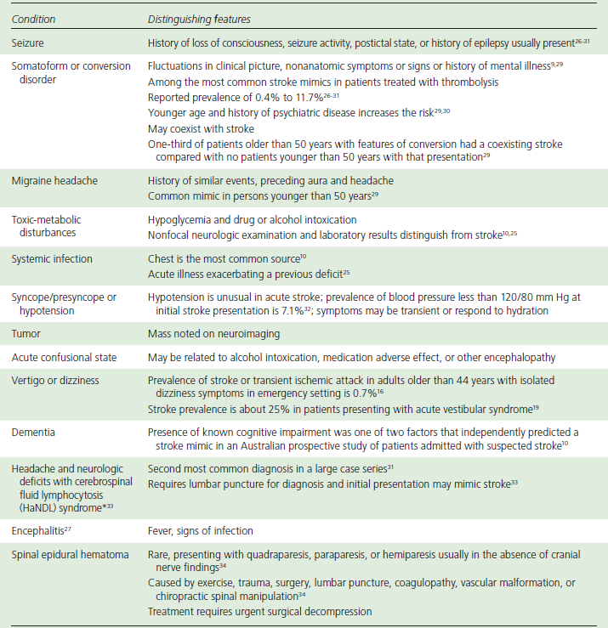
Yew et al. Am Fam Physician. 2015 Apr 15;91(8):528-536
Notes:
Up to 60% of patients with suspected TIA may have a mimic syndrome.

Slide 11
ΑΕΕ ΜΕ ΚΛΙΝΙΚΗ ΕΙΚΟΝΑ ΠΟΥ ΔΥΝΑΤΑΙ ΝΑ ΜΗΝ ΑΞΙΟΛΟΓΗΘΕΙ ΣΤΟ ΤΕΠ Ή ΝΑ ΜΗΝ ΑΠΟΔΟΘΕΙ ΣΕ ΟΞΕΙΑ ΕΓΚΕΦΑΛΙΚΗ ΙΣΧΑΙΜΙΑ (STROKE CHAMELEONS)
ΕΜΦΡΑΚΤΑ ΠΑΡΕΓΚΕΦΑΛΙΔΟΣ (ΣΥΓΧΥΣΗ ΜΕ ΛΑΒΥΡΙΝΘΙΚΗ ΒΛΑΒΗ)
ΕΜΦΡΑΚΤΑ ΣΤΗN ΕΣΩ ΕΠΙΦΑΝΕΙΑ ΚΡΟΤΑΦΙΚΟΥ ΛΟΒΟΥ (ΕΙΚΟΝΑ ΕΓΚΕΦΑΛΟΠΑΘΕΙΑΣ)
ΜΙΚΡΑ ΕΜΦΡΑΚΤΑ ΣΤΟ ΚΙΝΗΤΙΚΟ ΦΛΟΙΟ (ΕΙΚΟΝΑ ΠΕΡΙΦΕΡΙΚΗΣ ΠΑΡΕΣΗΣ ΚΕΡΚΙΔΙΚΟΥ/ΩΛΕΝΙΟΥ)
ΚΕΝΟΧΩΡΙΩΔΗ ΕΜΦΡΑΚΤΑ ΣΤΗ ΡΑΧΙΑΙΑ ΕΠΙΦΑΝΕΙΑ ΣΤΕΛΕΧΟΥΣ (ΔΙΑΤΑΡΑΧΗ ΣΥΖΥΓΩΝ ΟΦΘΑΛΜΙΚΩΝ ΚΙΝΗΣΕΩΝ ΤΟ ΜΟΝΟ ΕΣΤΙΑΚΟ ΕΛΛΕΙΜΜΑ)
Huff JS. Emerg Med Clin N Am 2002;20(3):583-595

Slide 12
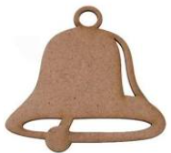
ΠΙΕ (Παροδικό Ισχαιμικό Επεισόδιο)
Ορισμός βασιζόμενος στο χρόνο (1960):
εστιακή ή γενικευμένη διαταραχή της εγκεφαλικής ή οφθαλμολογικής λειτουργίας που διαρκεί λιγότερο από 24 ώρες και οφείλεται αποκλειστικά σε αγγειακά αίτια.
Ορισμός βασιζόμενος στον ιστό (2001):
οξείας έναρξης νευρολογική διαταραχή οφειλόμενη σε εγκεφαλική ή αμφιβληστροειδική ισχαιμία με κλινική συμπτωματολογία διάρκειας λιγότερο από 1 ώρα και χωρίς ένδειξη οξέος εμφράκτου
«καμπανάκι» για ΙΑΕΕ
Albers GW et al, N Engl J Med. 2002;347:1713–1716
Coutts SB. Diagnosis and Management of Transient Ischemic Attack. Continuum (Minneap Minn) 2017;23:82-92
.

Slide 13
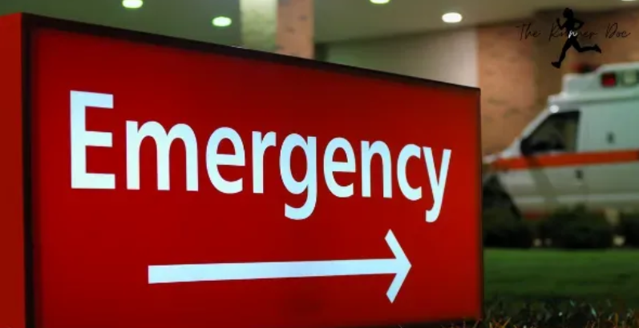
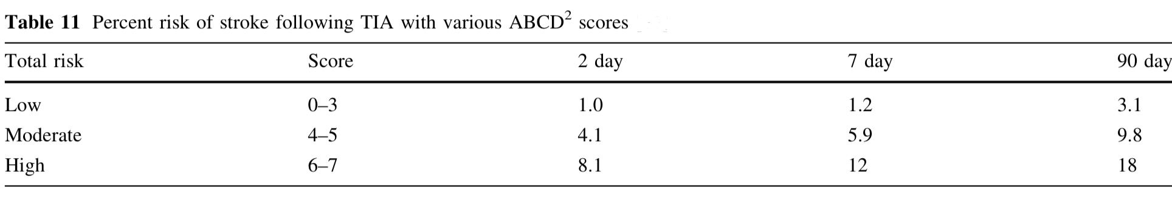
Είχε ο ασθενής Παροδικό Ισχαιμικό Επεισόδιο?
Ποιος είναι ο κίνδυνος να υποστεί ισχαιμικό αγγειακό εγκεφαλικό επεισόδιο?
Θα πρέπει να τον νοσηλεύσω ή να τον διαχειριστώ σαν εξωτερικό ασθενή?
Coutts SB. Diagnosis and Management of Transient Ischemic Attack. Continuum (Minneap Minn) 2017;23:82-92.

Slide 14
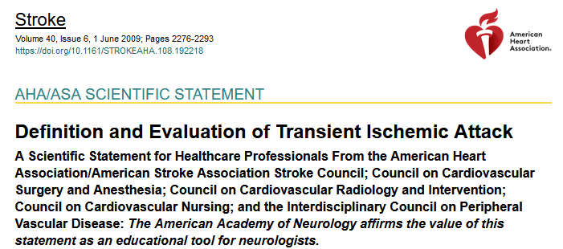
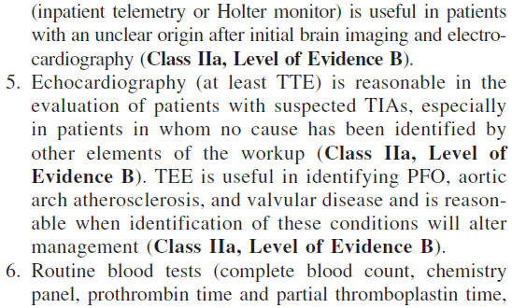
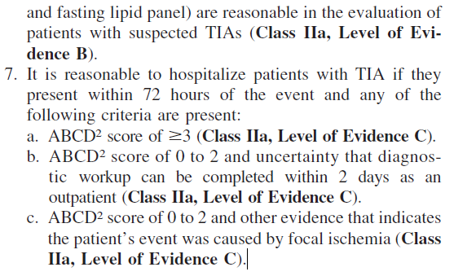

Slide 15
ΑΙΤΙΟΛΟΓΙΑ ΠΙΕ
  Πολλαπλά ΠΙΕ με πανομοιότυπη σημειολογία ή με σημειολογία που αντιστοιχεί στην περιοχή κατανομής ενός αγγείου: αθηροθρομβωτικός μηχανισμός ή αρτηριοπάθεια/διαχωρισμός εξωκρ. αρτηρίας
  ΠΙΕ που εκδηλώνονται με αμαύρωση fugax ή με πανομοιότυπες τρομώδεις/κλονικές κινήσεις ενός άκρου (limb-shaking TIA): αθηροθρομβωτικός μηχανισμός ή αρτηριοπάθεια/διαχωρισμός εξωκρ. αρτηρίας
  Υποτροπιάζοντα ΠΙΕ με κλινική συμπτωματολογία που αντιστοιχεί στην περιοχή κατανομής ≥2 αγγείων: καρδιοεμβολικός μηχανισμός
  Εγκατάσταση συμπτωματολογίας ΠΙΕ: αιφνίδια εγκατάσταση μέγιστου νευρολογικού ελλείμματος (καρδιοεμβολικός μηχανισμός) προοδευτική εγκατάσταση μέγιστου νευρολογικού ελλείμματος (αθηροθρομβωτικός μηχανισμός)
  Αν η εγκατάσταση σημειολογίας του ΠΙΕ συσχετίζεται με την απότομη ελάττωση της ΑΠ ή με την όρθια στάση (υποτροπιάζον μηχανισμός): αθηροθρομβωτικός μηχανισμός (orthostatic TIA)
  Τα ΠΙΕ με φλοιώδη συμπτωματολογία αποκλείεται να οφείλονται στη νόσο των μικρών αγγείων
  Τα ΠΙΕ που ακολουθούν χρονικά ένα επεισόδιο κεφαλαλγίας ή προσωπαλγίας ή τα οποία συνοδεύονται από κεφαλαλγία: διαχωρισμός τραχηλικών αγγείων
Mohr et al. Stroke Pathophysiology, Diagnosis and Management 4th Edition. Elsevier Inc 2004;pp 80-97
Caplan’s Stroke. A Clinical Approach, 4th Edition. Saunders Elsevier 2009; pp 64-72

Slide 16
ΤΟ ΠΙΕ ΕΙΝΑΙ ΜΙΑ ΕΠΕΙΓΟΥΣΑ ΙΑΤΡΙΚΗ ΚΑΤΑΣΤΑΣΗ
17% συμβαίνει τη μέρα του IAEE
9% την προηγούμενη
49% εντός 7 ημερών
7 – 50% των ΙΑΕΕ προηγούνται από ΠΙΕ
Rothwell PM et al, Neurology. 2005;64:817– 820
Farrell B et, J Neurol Neurosurg Psychiatry. 1991;54:1044 –1054
Randomised trial of endarterectomy for recently symptomatic carotid stenosis: final results of the MRC European Carotid Surgery Trial (ECST). Lancet. 1998;351:1379 –1387

Slide 17
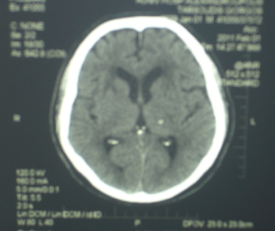
ΑΔΥΝΑΤΗ Η ΔΔ ΙΑΕΕ/ΑΙΜΟΡΡΑΓΙΑΣ ΜΕ ΚΛΙΝΙΚΑ ΚΡΙΤΗΡΙΑ
Ασθενής 72 ετών προσέρχεται με οξείας εγκατάστασης αισθητικές δ/χες στο δεξιό άνω άκρο (NIHSS:1)

Slide 18
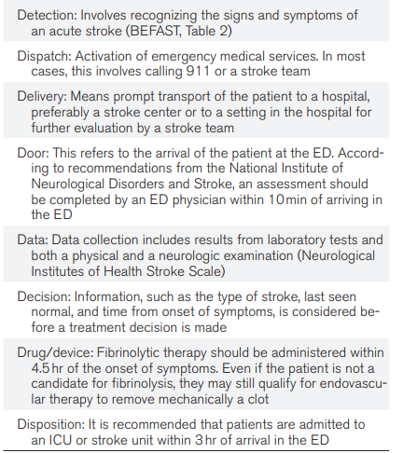
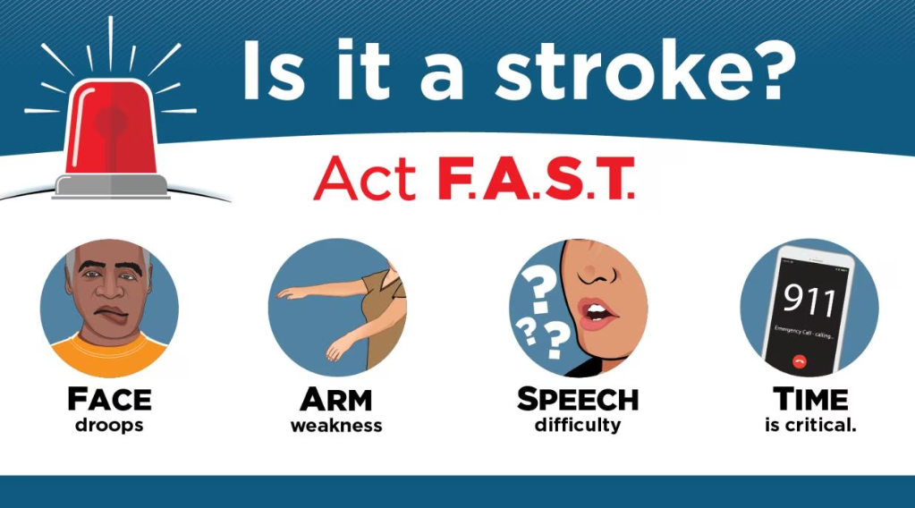
The 8 D’s of Stroke Care
Herpich F, Rincon F. Crit Care Med. 2020;48(11):1654-1663.

Slide 19
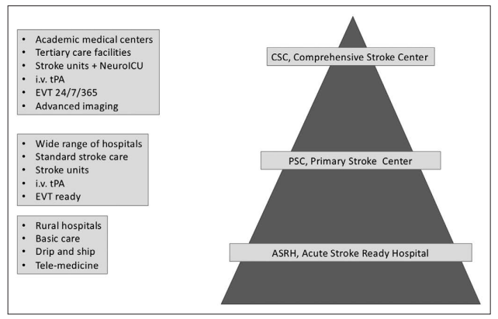
Endovascular treatment
LVO
Rapid IVT to patients with acute stroke: emergency dispatch centres, primary care, ambulance services, emergency departments, radiologists, and stroke teams coordinated by a vascular neurologist or a stroke physician.
Herpich F, Rincon F. Crit Care Med. 2020;48(11):1654-1663.
Berge E… Tsivgoulis G et al. Eur Stroke J. 2021;6(1):I-LXII.

Slide 20


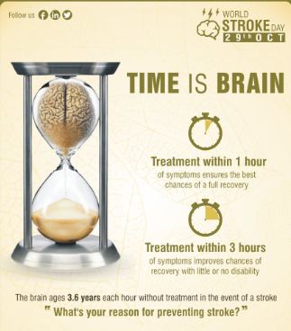


In each minute, 1.9 million neurons, 14 billion synapses, and 12 km (7.5 miles) of myelinated fibers are destroyed.
Saver JL. Time is brain--quantified. Stroke. 2006;37(1):263-266.

Slide 21
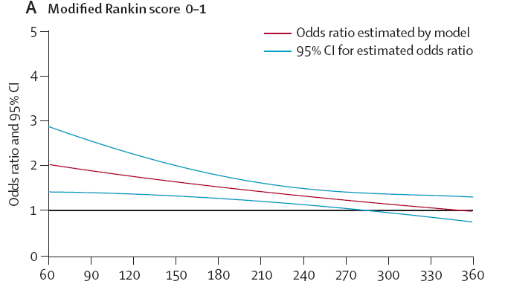
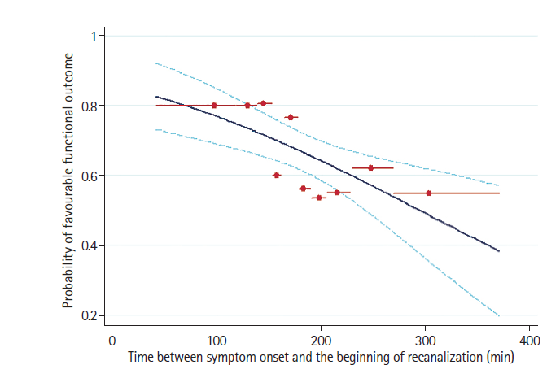
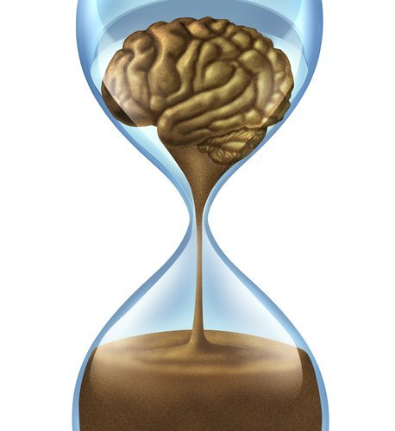
TIME IS BRAIN
ACUTE REPERFUSION THERAPIES ARE TIME-DEPENDENT
Lees et al. Lancet 2010;375:1695-1703
Tsivgoulis et al. J Stroke. 2020;22:130-140
Saver et al. JAMA 2016;316:1279-1288

Slide 22
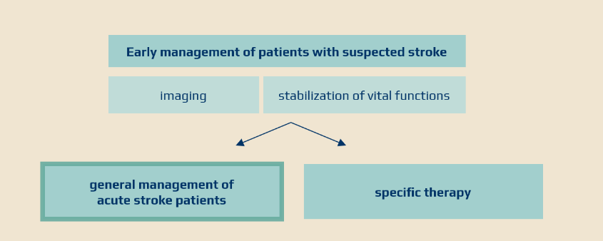

Slide 23
ΠΡΩΤΕΣ ΕΝΕΡΓΕΙΕΣ ΣΤΟ ΤΕΠ Ι
Άμεση εκτίμηση και σταθεροποίηση των ζωτικών λειτουργιών του ασθενούς (ABCs): τουλάχιστον 1 φλεβική γραμμή (επιθυμητές 2 φλεβικές γραμμές μία σε κάθε άνω άκρο), αν εικόνα εισρόφησης άμεση τοποθέτηση ρινογαστρικού σωλήνα
Ταχεία νευρολογική εκτίμηση:
1. Κλινική ΔΔ από παθήσεις που μιμούνται ΑΕΕ (stroke mimics),
2. Εκτίμηση βαρύτητας ΑΕΕ (NIHSS-score)
Διενέργεια ΗΚΓ και stick γλυκόζης
Διενέργεια συγκεκριμένων και περιορισμένων βιοχημικών εξετάσεων
Συνεννόηση με ακτινολογικό τμήμα για άμεση διενέργεια CT εγκεφάλου χωρίς σκιαγραφικό
Δεν είναι αναγκαία η Α/Α θώρακος και η διενέργεια ΟΝΠ
Σύσταση για αποφυγή τοποθέτησης ουροκαθετήρα (↑↑ΑΠ)
Εξαίρεση: ΕΦ θρομβόλυση
European Stroke Organisation (ESO) Executive Committee; Cerebrovasc Dis. 2008;25::457-507
American Heart Association; American Stroke Association Stroke Council. Stroke 2007;38:1655-1711

Slide 24

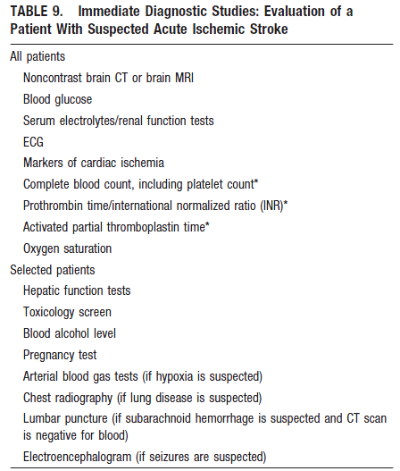
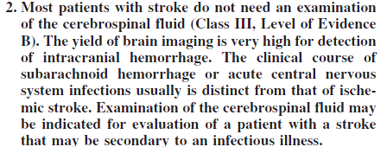


ΕΞΕΤΑΣΕΙΣ ΠΟΥ ΖΗΤΑΜΕ ΣΤΟ ΤΕΠ
American Stroke Association Stroke Council. Stroke 2007;38:1655-1711

Slide 25
IAEE- ΠΡΩΤΕΣ ΕΝΕΡΓΕΙΕΣ ΣΤΟ ΤΕΠ
Ν/S για ενυδάτωση, όχι D/W 5%
Χορήγηση οξυγόνου εφόσον Sat O₂<95%
Θ>37.5°C=> άμεση διερεύνηση για πιθανή εστία λοίμωξης και χορήγηση παρακεταμόλης
Έναρξη σίτισης μέσω ρινογαστρικού σωλήνα εντός 48 ωρών σε ασθενείς με ΑΕΕ και διαταραχές της κατάποσης. Δε συνιστάται η γαστροστομία σε ασθενείς με ΑΕΕ πριν την πάροδο 2 εβδομάδων
Αντιμετώπιση της σοβαρής υπογλυκαιμίας (<50 mg/dl) με την ενδοφλέβια χορήγηση δεξτρόζης ή διαλύματος γλυκόζης συγκέντρωσης 10%–20%.
European Stroke Organisation (ESO) Executive Committee; Cerebrovasc Dis. 2008;25::457-507
American Heart Association; American Stroke Association Stroke Council. Stroke 2007;38:1655-1711

Slide 26
ΠΡΩΤΕΣ ΕΝΕΡΓΕΙΕΣ ΣΤΟ ΤΕΠ
KATEYΘΥΝΤΗΡΙΕΣ ΟΔΗΓΙΕΣ ΓΙΑ ΑΝΤΙΜΕΤΩΠΙΣΗ ΤΗΣ ΥΠΕΡΓΛΥΚΑΙΜΙΑΣ ΣΕ ΟΞΥ ΙΑΕΕ ΑΠΟ ΤΗΝ ΑΗΑ ΚΑΙ ΤΟΝ ΕSO
IAEE
Τακτική παρακολούθηση των επιπέδων γλυκόζης αίματος. Aν GLU >180 mg/dl (ESO) ή >140mg/dl (AHA) διόρθωση υπεργλυκαιμίας με κλίμακα ινσουλίνης. Αντιμετώπιση της σοβαρής υπογλυκαιμίας (<50 mg/dl) με την ενδοφλέβια χορήγηση δεξτρόζης ή διαλύματος γλυκόζης συγκέντρωσης 10%–20%.
European Stroke Organisation (ESO) Executive Committee; Cerebrovasc Dis. 2008;25::457-507
American Heart Association; American Stroke Association Stroke Council. Stroke 2007;38:1655-1711
American Heart Association; American Stroke Association Stroke Council. Stroke 2010;41:2108-2129

Slide 27
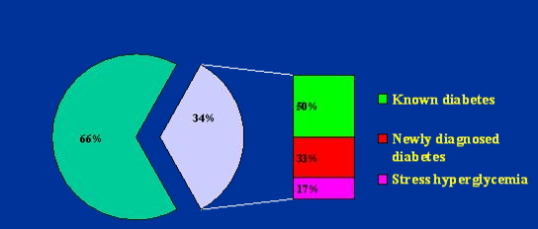
ΥΠΕΡΓΛΥΚΑΙΜΙΑ ΚΑΙ ΟΞΥ ΑΕΕ
30%-40% των ασθενών με οξύ ΑΕΕ παρουσιάζουν υπεργλυκαιμία κατά τις πρώτες 24 ώρες του ΑΕΕ
Dungan et al. Lancet 2009; 393:1798-1807
Quinn et al. Cerebrovasc Dis 2009;S1:148-155

Slide 28
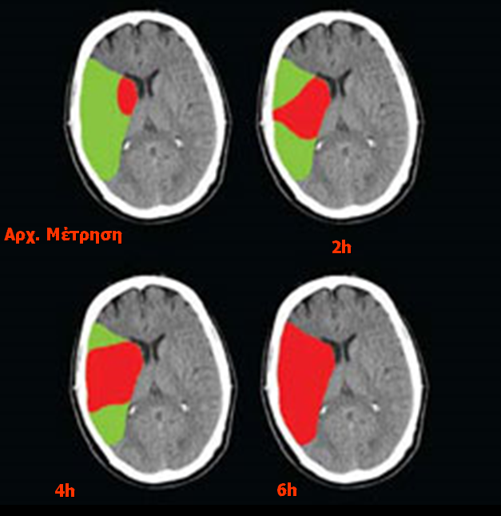
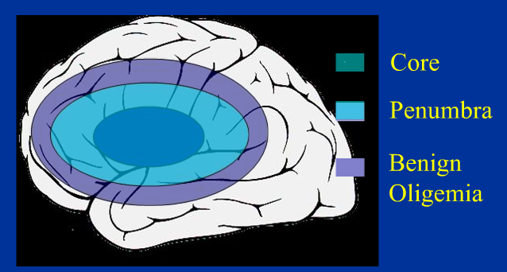
ΥΠΕΡΓΛΥΚΑΙΜΙΑ ΚΑΚΟΣ ΠΡΟΓΝΩΣΤΙΚΟΣ ΠΑΡΑΓΟΝΤΑΣ ΣΤΗΝ ΟΞΕΙΑ ΦΑΣΗ ΤΟΥ ΑΕΕ (↑ ΘΝΗΣΙΜΟΤΗΤΑΣ ΚΑΙ ΑΝΑΠΗΡΙΑΣ)
↑↑ ΓΛΥΚΟΖΗΣ ΣΤΗΝ ΟΞ. ΦΑΣΗ ΑΕΕ=>↓↓ PENUMBRA=>↑↑ ΕΚΤΑΣΗΣ ΤΟΥ ΠΥΡΗΝΑ ΤΟΥ ΕΜΦΡΑΚΤΟΥ

Slide 29
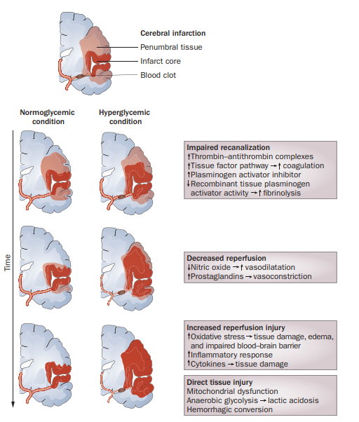
Η υπεργλυκαιμία έχει τις ακόλουθες παθολογικές δράσεις στην οξεία φάση του ΑΕΕ:
↑↑ γαλακτική οξέωση=>↑↑ ελευθέρων ριζών=>↓↓λυκοφωτικής ζώνης (penumbra)
↑↑ διαπερατότητα του αιματοεγκεφαλικού φραγμού
↑↑ κίνδυνο αιμορραγικής μετατροπής του ισχαιμικού εμφράκτου
↑↑ κίνδυνο συμπτωματικής ενδοκράνιας αιμορραγίας μετά από χορήγηση ε/φ ή ε/α θρομβολυτικής αγωγής
↓↓ αγγειοκινητικής αντιδραστικότητας=> μη αποτελεσματική αύξηση της εγκεφαλικής αιματικής ροής στην περιοχή της ισχαιμίας μέσω παράπλευρης κυκλοφορίας
Kruyt et al. Nat Revue Neurol 2010;6:145-155ρ

Slide 30
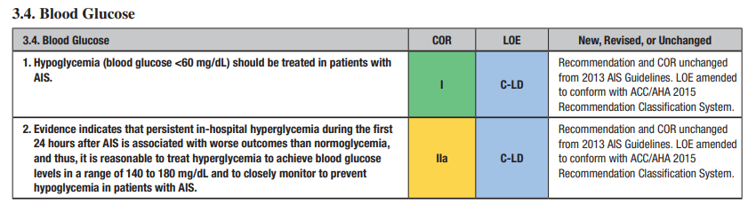
Powers et al. Stroke 2018;49:e46-e110

Slide 31
Υπεργλυκαιμία και ΑΕΕ
Η υπεργλυκαιμία μετά το οξύ ΑΕΕ είναι συχνό φαινόμενο και ανεξάρτητος προγνωστικός παράγοντας κακής έκβασης οξέος ισχαιμικού και αιμορραγικού ΑΕΕ (Stroke 2003; 34: 2208–2214, J Neurol Sci 2007; 255: 90–4)
RCT’s απέτυχαν να επιβεβαιώσουν την ασφάλεια και αποτελεσματικότητα εντατικής αντιμετώπισης της υπεργλυκαιμίας (SHINE) (JAMA 2019; 322: 326–335)
Αντίθετα τα «επιθετικά» θεραπευτικά πρωτόκολλα με ΕΦ ινσουλίνη αύξησαν τον κίνδυνο της υπογλυκαιμίας με αποτέλεσμα χειρότερη λειτουργική έκβαση σε ασθενείς με οξέα ισχαιμικά ΑΕΕ (Stroke 2010; 41: 2366–2370)

Slide 32
Υπεργλυκαιμία και ΑΕΕ
Νέος στόχος : αποφυγή μεγάλων διακυμάνσεων γλυκόζης (Glycemic variability- GA)
Μεγάλες διακυμάνσεις γλυκόζης συνδέονται με υψηλότερο κίνδυνο θνητότητας σε ασθενείς σε ΜΕΘ (Crit Care Med 2008; 36: 3008–3013, Crit Care Med 2010; 38: 838–842)
Σε οξύ ισχαιμικό ΑΕΕ υψηλή GV συσχετίστηκε με χαμηλότερη πιθανότητα νευρολογικής βελτίωσης κατά τη διάρκεια της νοσηλείας των ασθενών
Palaiodimou L, .. Tsivgoulis G. Ther Adv Neurol Disord. 2021;14:17562864211045876

Slide 33
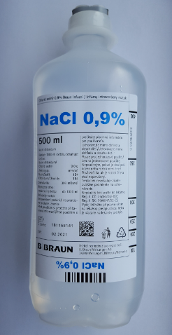
Οξύ ισχαιμικό ΑΕΕ και Υγρά
Υποογκαιμία: υποαιμάτωση εγκεφάλου, μειωμένη παράπλευρη κυκλοφορία, επιδείνωση εγκεφαλικής βλάβης
Υπερογκαιμία: εγκεφαλικό οίδημα, καρδιακή κάμψη

Slide 34
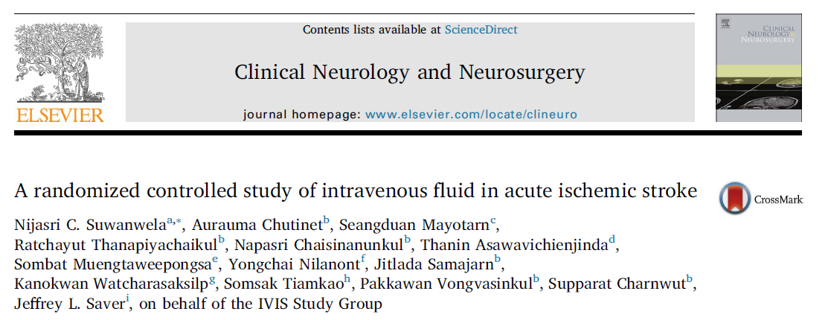
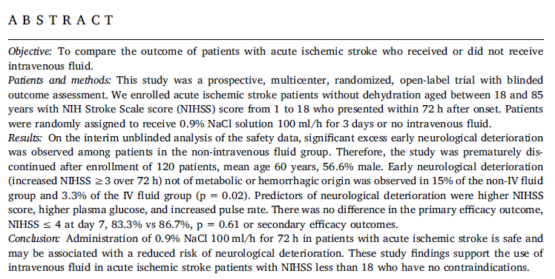
N=120
18-85 ετών
NIHSS: 1-18
Διάρκεια χορήγησης 0,9% NaCl: 3 μέρες
Suwanwela NC, et al. Clin Neurol Neurosurg. 2017;161:98-103.

Slide 35
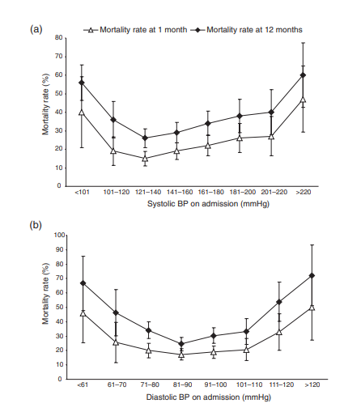
Blood pressure in AIS
Patients admitted with stroke have consistently higher BP levels than patients hospitalized for other causes. Up to 75% of patients with acute stroke have BP >140/90 mm Hg at the time of hospital admission.
U-shaped associations between high and low BP and poor short- and long-term outcomes
Bath PM.. Tsivgoulis G et al Stroke. 2022;53(4):1074-1084.
Vemmos KN, Tsivgoulis G et al J Intern Med. 2004;255(2):257-265.

Slide 36
ΘΕΡΑΠΕΙΑ ΥΠΕΡΤΑΣΗΣ ΣΤΗΝ ΟΞΕΙΑ ΦΑΣΗ ΤΟΥ ΙΑΕΕ (ΚΑΤΕΥΘΥΝΤΗΡΙΕΣ ΟΔΗΓΙΕΣ)
Αποφυγή ελάττωσης της ΣΑΠ (140-220mmHg) και ΔΑΠ (90-120mmHg) στην οξεία φάση.
Αν ΣΑΠ/ΔΑΠ>220/120 mmHg => προοδευτική και βραδεία ελάττωση (↓ 10%-20%≈↓ 15% από την αρχική τιμή) της ΑΠ.
Ενδοφλέβια χορήγηση β-αποκλειστών (λαβεταλόλη ή εσμολόλη), αποκλειστών διαύλων ασβεστίου (νικαρδιπίνη) ή κεντρικώς δρώντα αντιϋπερτασικά φάρμακα (π.χ. κλονιδίνη).
Αν υποογκαιμία διόρθωση με N/S και προσπάθεια ανεύρεσης υποκείμενου αιτίου
European Stroke Organisation (ESO) Executive Committee; Cerebrovasc Dis. 2008;25::457-507
American Heart Association; American Stroke Association Stroke Council. Stroke 2007;38:1655-1711

Slide 37

Αίτια αύξησης ΑΠ στο οξύ ισχαιμικό ΑΕΕ
Προϋπάρχουσα ΑΥ
Βαρύτητα ΑΕΕ/Εντόπιση ΑΕΕ
Cushing reflex (εγκεφαλικό οίδημα/ICP)
Απελευθέρωση κατεχολαμινών
«Άσπρη ποδιά»
Τοποθέτηση ουροκαθετήρων
  Spengos, Tsivgoulis &Zakopoulos. Eur Neurology 2006;55:123-135
  Robinson & Potter. Age Ageing 2004;33:6-12
  Urutia & Wityk. Neurol Clin 2008;26:565-583

Slide 38
ΣΥΣΤΑΣΕΙΣ ΑΗΑ
Λαβεταλόλη
bolus (10-20mg σε 1-2 min)
δυνατότητα επανάληψης κάθε 10-20 min
μέγιστη δόση 300mg
συνεχής έγχυση (2-8mg/min))
ΚΑΤΑΛΛΗΛΟ ΑΝΤΙΥΠΕΡΤΑΣΙΚΟ
ΤΑΧΕΙΑ ΔΡΑΣΗ
ΕΥΚΟΛΗ ΤΙΤΛΟΠΟΙΗΣΗ
ΠΟΛΥ ΒΡΑΧΥΣ Τ_{1/2}
Νικαρδιπίνη
όχι bolus
συνεχής έγχυση (5mg/h)
τιτλοποίηση δόσης μέχρι το επιθυμητό αποτέλεσμα με αυξήσεις κατά 2.5mg/h κάθε 5 λεπτά
μέγιστη δόση 15mg/h

Slide 39
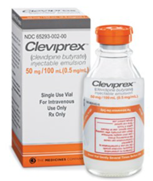
Ρύθμιση ΑΠ
Κλεβιδιπίνη
Ένδειξη
Μείωση ΑΠ σε 2-4 λεπτά λόγω ταχείας έναρξης δράσης και μικρού Τ/2 (1λεπτό)
Χορήγηση ανεξάρτητα από ηπατική ή νεφρική λειτουργία
Δοσολογία και τιτλοποίηση
Αρχική δόση στα 4ml/h
Δόση τιτλοποίησης (η δόση μπορεί να αρχίζει να διπλασιάζεται ήδη στα 90 δευτερόλεπτα):
Τιτλοποίηση στην αρχή κάθε 3 λεπτά: 8ml/h– 12ml/h – 16ml/h (μέγιστη δόση 32ml/h)
Τιτλοποίηση για την επίτευξη της επιθυμητής μείωσης της αρτηριακής πίεσης - εξατομίκευση της δόσης ανάλογα με τον στόχο της αρτηριακής πίεσης και την ανταπόκριση του ασθενούς
Καθώς η αρτηριακή πίεση πλησιάζει τον στόχο, οι αυξήσεις στη δόση θα πρέπει να είναι μικρότερες από διπλασιασμένες και τα διαστήματα μεταξύ της τιτλοποίησης θα πρέπει να επιμηκύνονται σε κάθε 5-10 λεπτά
Μια αύξηση περίπου 2-4ml/h θα προκαλέσει γενικά μια επιπλέον μείωση 2-4mmHg στη συστολική πίεση
Παρακολούθηση
Ασθενής σε monitor ΑΠ, ρυθμού
Όταν φτάσεις σε ΑΠ-στόχο, η δόση διατήρησης κυμαίνεται
Η επιθυμητή θεραπευτική ανταπόκριση για τους περισσότερους ασθενείς είναι σε δόσεις στα 8-12 ml/h
Όχι πάνω από 42 ml/ώρα
Όχι πέρα από 72h η χορήγηση

Slide 40
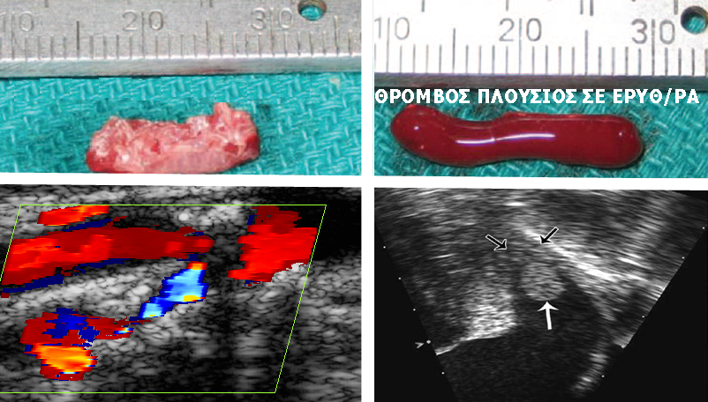
ΘΕΡΑΠΕΙΕΣ ΕΠΑΝΑΙΜΑΤΩΣΗΣ

Slide 41
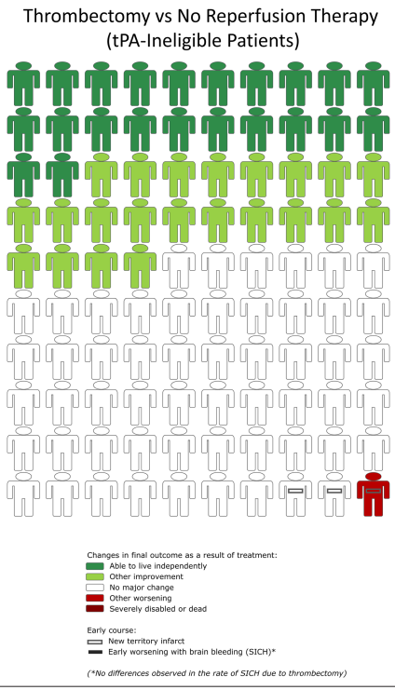
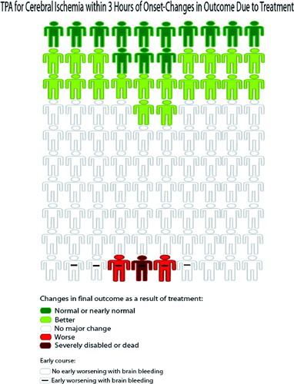
ACUTE REPERFUSION THERAPIES FOR AIS
IVT reduces disability by 12-19%
IVT does not reduce mortality
EVT reduces disability by 34-44%
EVT reduces mortality by 3-5%
Notes:
Discuss the benefits of thrombolysis and thrombectomy.
Highlight the need for equitable access.

Slide 42
TIME IS BRAIN
ACUTE REPERFUSION THERAPIES ARE TIME-DEPENDENT
Lees et al. Lancet 2010;375:1695-1703
Tsivgoulis et al. J Stroke. 2020;22:130-140
Saver et al. JAMA 2016;316:1279-1288

Slide 43
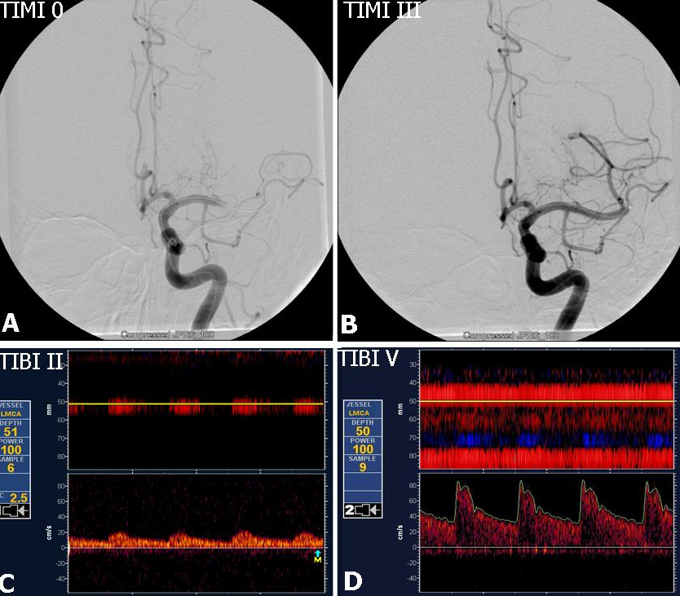
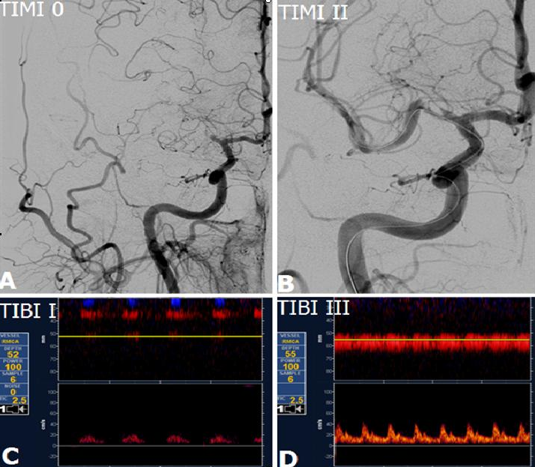
ΣΤΟΧΟΣ ΘΡΟΜΒΟΛΥΤΙΚΗΣ ΘΕΡΑΠΕΙΑΣ: ΕΠΑΝΑΔΙΑΝΟΙΞΗ
ΑΠΟΦΡΑΓΜΕΝΟΥ ΑΓΓΕΙΟΥ
ΠΛΗΡΗΣ
ΕΠΑΝΑΙΜΑΤΩΣΗ
ΜΕΡΙΚΗ
ΕΠΑΝΑΙΜΑΤΩΣΗ
Demchuk et al. Stroke 2001;32:89-93
Alexandrov et al. Circulation 2001;2897-2902
Tsivgoulis et al. Stroke 2008;39:591-592

Slide 44
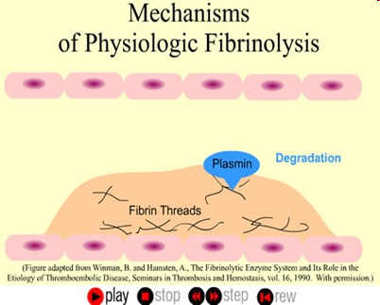
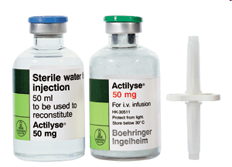
ΜΗΧΑΝΙΣΜΟΣ ΔΡΑΣΗΣ ΘΡΟΜΒΟΛΥΤΙΚΗΣ ΑΓΩΓΗΣ
Βάρος x0,9= ολική δόση, μέγιστη δόση 90mg
10% bolus, 90% στάγδην εντός 60min
>> Aντλία ως 90ml/h
O ΑΝΑΣΥΝΔΥΑΣΜΕΝΟΣ ΙΣΤΙΚΟΣ ΕΝΕΡΓΟΠΟΙΗΤΗΣ ΤΟΥ ΠΛΑΣΜΙΝΟΓΟΝΟΥ ΜΕΤΑΤΡΕΠΕΙ ΤΟ ΑΝΕΝΕΡΓΟ ΠΛΑΣΜΙΝΟΓΟΝΟ ΣΕ ΕΝΕΡΓΗ ΠΛΑΣΜΙΝΗ=>ΛΥΣΗ ΤΩΝ ΘΡΟΜΒΩΝ ΙΝΙΚΗΣ
T_{1/2}=4 λεπτά
Εκλεκτική δράση στην ινική και ειδικότερα στο πλασμινογόνο που συνδέεται με την ινικη
Wechsler LR. NEJM 2011;364:2138-2146
Barreto AD. Neurotherapeutics 2011;8:388-399

Slide 45
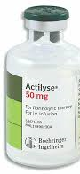
Προετοιμασία του Actilyse
Ως 56kg
1 Fl 50mg
Βάρος x0,9= ολική δόση
10% bolus σε δεκάρα σύριγγα
Aντλία ως 50ml/h
Από 57kg
2 Fl 50mg
Βάρος x0,9= ολική δόση, μέγιστη δόση 90mg
10% bolus σε δεκάρα σύριγγα
>> Aντλία ως 90ml/h
X2

Slide 46

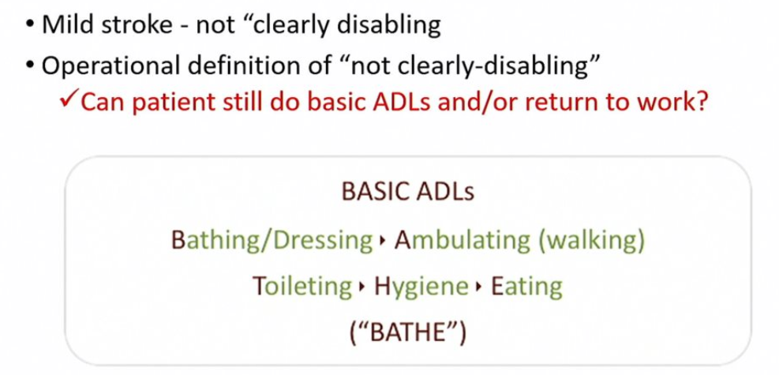


Minor stroke
NIHSS<5

Slide 47
0-4.5 hour time window
PICO 1.1: In patients with AIS of less than 4.5 hours’ duration, does IVT with alteplase lead to better functional outcome than no IVT?
Evidence-based Recommendation
For patients with acute ischaemic stroke of less than 4.5 hours’ duration, we recommend intravenous thrombolysis with alteplase.
Quality of evidence: High ⊕⊕⊕⊕
Strength of recommendation: Strong ↑↑
Berge et al. Eur Stroke J. 2021;6:I-LXII

Slide 48
Minor stroke (disabling)
PICO 9.1: In patients with acute minor, disabling AIS of less than 4.5 hours’ duration, does IVT with alteplase lead to better functional outcome than no IVT?
Recommendation
For patients with acute minor, disabling ischaemic stroke of less than 4.5 hours’ duration, we recommend intravenous thrombolysis with alteplase.
Quality of evidence: Moderate ⊕⊕⊕
Strength of recommendation: Strong ↑↑

Slide 49
Οι ελάχιστες προϋποθέσεις για θρομβόλυση
Εξακριβωμένη ώρα έναρξης συμπτωμάτων <4,5
Ιατρικό ιστορικό, αποκλεισμός αντιπηκτικής αγωγής ή άλλης αντένδειξης
Νευρολογική εξέταση (NIHSS)
Γλυκόζη αίματος (η γλυκόζη αίματος είναι το μόνο απαραίτητο εργαστηριακό αποτέλεσμα που απαιτείται προ της έναρξης της θρομβόλυσης*)
Ζωτικά σημεία, ΑΠ<185/110mmHg
CT εγκεφάλου χωρίς σκιαγραφικό
Δύο φλεβικές γραμμές
Ξεκινούμε και συνεχίζουμε να ενοχλούμε τα εργαστήρια για τα αποτελέσματα των εργαστηριακών εξετάσεων (ΙΝR, PLT)
*ASA/AHA Guidelines 2013, Class I; Level of Evidence B

Slide 50
ΠΡΩΤΕΣ ΕΝΕΡΓΕΙΕΣ ΓΙΑ ΠΙΘΑΝΗ ΘΡΟΜΒΟΛΥΣΗ Ι
Εκτίμηση νευρολογικής συμπτωματολογίας (NIHSS)
Λήψη σύντομου ιστορικού (προσπάθεια για χρονικό προσδιορισμό της εγκατάστασης του ΑΕΕ)
Stick γλυκόζης, ΗΚΓ
Τοποθέτηση 2 φλεβικών γραμμών (&αιμοληψία: PT/aPTT/INR/Γενική αίματος)
Άμεση επικοινωνία με ακτινολογικό τμήμα για επείγουσα διενέργεια CT εγκεφάλου/ CTA αγγείων τραχήλου, εγκεφάλου
Ταχεία εκτίμηση κριτηρίων εισόδου και αποκλεισμού εφ θρομβόλυσης. Αν ο ασθενής είναι υποψήφιος για εφ θρομβόλυση ενημέρωση των άλλων μελών της ομάδας και ενημέρωση του εφημερεύοντος ειδικού
Τοποθέτηση ουροκαθετήρα
Τοποθέτηση ρινογαστρικού καθετήρα σε ασθενείς με έντονη δυσκαταποσία ή δ/χή επιπέδου συνείδησης
Συνοδεύουμε τον ασθενή στον αξονικό τομογράφο
European Stroke Organisation (ESO) Executive Committee; Cerebrovasc Dis. 2008;25::457-507
American Heart Association; American Stroke Association Stroke Council. Stroke 2007;38:1655-1711

Slide 51
ΠΡΩΤΕΣ ΕΝΕΡΓΕΙΕΣ ΓΙΑ ΠΙΘΑΝΗ ΘΡΟΜΒΟΛΥΣΗ ΙΙ
Επικοινωνία με Μονάδα Αντιμετώπισης ΑΕΕ/ Τμήμα Αναζωογόνησης για μεταφορά του ασθενούς με τη διενέργεια CT εγκεφάλου
Αν ο ασθενής έχει ιστορικό ΚΜ (ή διαπιστώνεται ΚΜ στο ΗΚΓ) βεβαιωνόμαστε ότι ο ασθενής δε λαμβάνει DOAC
Αν ιστορικό πρόσφατου χειρουργείου λήψη ιστορικού για την εκτίμηση της βαρύτητας του χειρουργείου
Διενέργεια TCD/CDU δίπλα στο κρεβάτι του ασθενούς στα ΤΕΠ/Μονάδα (μη υποχρεωτική εξέταση ιδιαίτερα χρηστική στη ΔΔ των stroke mimics/chameleons)
Eνημέρωση συγγενών & ασθενούς για την επικείμενη θεραπευτική αγωγή στο δρόμο από τον αξονικό στη Μονάδα
Αν καταγραφή υψηλών τιμών ΑΠ στο ΤΕΠ ζητάμε να ετοιμασθεί στη Μονάδα μια αμπούλα λαβεταλόλης (20ml/100mg)-κλεβιδιπίνη
Σε ασθενείς που λαμβάνουν αντιπηκτική αγωγή με βαρφαρίνη μέτρηση τιμής INR (παίρνουμε τηλέφωνο το Μικροβιολογικό για ενημέρωση σχετικά με αποτέλεσμα)
European Stroke Organisation (ESO) Executive Committee; Cerebrovasc Dis. 2008;25::457-507
American Heart Association; American Stroke Association Stroke Council. Stroke 2007;38:1655-1711

Slide 52

Η ΕΦ ΘΡΟΜΒΟΛΥΣΗ ΣΕ ΑΣΘΕΝΕΙΣ ΜΕ ΟΞΥ ΙΑΕΕ ΥΠΟ ΑΓΩΓΗ ΜΕ ΔΑΜΠΙΓΚΑΤΡΑΝΗ
Χορηγούμε ιδαρουσιζουμάμπη ενδοφλέβια 2 φιαλίδια των 2,5 g/50 mL σε μία δόση εντός 5 λεπτών
Περιμένουμε 5 λεπτά
Έναρξη θρομβόλυσης
Λήψη αιματολογικών παραμέτρων πριν & μετά τη χορήγηση της ιδαρουσιζουμάμπης

Slide 53

Κατά τη θρομβόλυση
Σταματήστε την ενδοφλέβια έγχυση αν υπάρξει:
Αρτηριακή υπόταση ΣΑΠ<100
Ανθιστάμενη στη θεραπεία ΑΥ >5', ΣΑΠ>185 ή ΔΑΠ>110
Νευρολογική επιδείνωση: NIHSS αύξηση>4, GCS μείωση >2, αντίπλευρα εστιακά σημεία
Μείζονα αιμορραγία
Αναφυλακτική αντίδραση
Επιληπτική κρίση (προσοχή! Σε πολλές περιπτώσεις είναι αποτέλεσμα επαναιμάτωσης!)

Slide 54


Εισαγωγή σε μονάδα εγκεφαλικών όπου διενεργείται τακτική νευρολογική εξέταση καθώς και μόνιτορ ζωτικών σημείων και ΗΚΓ
ΑΠ<180/105mmHg
Γλυκόζη/12ωρο για μη διαβητικούς, <140mg/dL, αν χρειαστεί με IV ινσουλίνη, συνεχής μέτρηση
Απαγορεύονται αντιαιμοπεταλιακά, αντιπηκτικά, ΗΧΜΒ
Αν χρειαστεί ουροκαθετήρας, καλύτερα 1 ώρα μετά τη λήξη της έγχυσης, ιδανικά μετά από 24 ώρες
Αποφυγή τοποθέτησης κεντρικών γραμμών και μέτρηση αερίων αίματος για 24 ώρες, φλεβοκέντηση για 12 ώρες
Θεραπεία υπερθερμίας με παρακεταμόλη, έλεγχος για λοίμωξη
Χορήγηση Ο2 αν SaO2<95%
Έναρξη διερεύνησης των αιτιών του ΑΕΕ με εξετάσεις παρά την κλίνη του ασθενή (τρίπλεξ καρωτίδων, διακρανιακό ντόπλερ, μόνιτορ ΗΚΓ, τρίπλεξ καρδιάς)

Slide 55

Blood pressure and thrombolysis
Bath PM.. Tsivgoulis G et al Stroke. 2022;53(4):1074-1084.

Slide 56


Επιπλοκές της ΕΦ Θρομβόλυσης
Συμπτωματική ενδοκράνια αιμορραγία
  η πιο απειλητική επιπλοκή
  2% έως 7%
  Παράγοντες κινδύνου:
Αιμορραγίες
Στοματογλωσσικό οίδημα
  1-2% , κατά την έγχυση της αλτεπλάσης
  Παράγοντες κινδύνου: αντιυπερτασική αγωγή με αMEA
  και το ισχαιμικό έμφρακτο στην περιοχή της νήσου
  Διακοπή χορήγησης της αλτεπλάσης
  αντιισταμινικά, κορτικοστεροειδή και αδρεναλίνη εάν είναι απαραίτητη
  Διασωλήνωση
  ηλικία
  βαρύτερη συμπτωματολογία
  υψηλότερη αρχική τιμή γλυκόζης
  υπέρταση
  συμφορητική καρδιακή ανεπάρκεια
  νεφρική ανεπάρκεια
  σακχαρώδης διαβήτης
  στεφανιαία νόσος
  κολπική μαρμαρυγή
  λευκοεγκεφαλοπάθεια
  απεικόνιση ισχαιμικού εμφράκτου σε σύντομο χρονικό διάστημα από την έναρξή του στην αξονική εγκεφάλου
Tsivgoulis G et al., Ann Neurol 2018;84:89-97.

Slide 57


Forty-five minutes after alteplase bolus, prominent edema of the left side of tongue, ipsilaterally to the hemiparesis was documented (a). Despite alteplase discontinuation, edema gradually expanded to the opposite side of tongue and lips (b). Administration of hydrocortisone/dimetindene intravenously and adrenaline intramuscularly did not lead to clinical improvement. However, substantial resolution of OA was observed 15 min following the subcutaneous icatibant administration at a dose of 30 mg (c).
Κρασνίκοβα Ε και συν. Αρχεία Κλινικής Νευρολογίας 31:3-2022, 70-73
Theodorou A et al Tsivgoulis G Eur J Neurol. Published online December 28, 2023.

Slide 58

The only approved pharmacological systemic therapy for AIS is IVT with alteplase, an recombinant tissue plasminogen activator (rtPA) that is usually recommended to be administered within 4.5 h of symptom onset.
IVT can be administered alone or in combination with EVT with mechanical thrombectomy (MT), in case of large vessel occlusion (LVO).
MT is recommended within 6 h from symptoms onset in patients with LVO in combination with IVT within 4.5 h of symptom onset and alone between 4.5 h and 6 h of symptom onset.
Mosconi MG, Paciaroni M. Eur Neurol. 2022;85(5):349-366.

Slide 59

Advanced neuroimaging
Extended time window
Novel thrombolytic agents
IVT before EVT in LVO
Mobile Stroke Units

Slide 60

Advances in neuroimaging
presence of DWI-FLAIR mismatch (TSS = 1hr)
absence of DWI-FLAIR mismatch (TSS = 5.25hrs)
MRI in patients with AIS with a known time of symptom onset has identified the presence of a visible ischemic lesion on DWI, combined with the absence of a clearly visible hyperintense signal in the same region on FLAIR, as predictive of symptom onset within 4.5 h before imaging.
Thomalla G et al. Lancet Neurol. 2011; 10(11):978–86.

Slide 61

Advances in neuroimaging
CT perfusion
CT perfusion in the setting of acute ischemic stroke is understanding and identifying the infarct core and the ischemic penumbra, as a patient with a small core and a large penumbra is most likely to benefit from reperfusion therapies.
core
  increased MTT/Tmax
  markedly decreased CBF
  markedly decreased CBV
penumbra
  increased MTT/Tmax
  moderately reduced CBF
  near-normal or increased CBV

Slide 62

Advances in neuroimaging
MRI perfusion–diffusion mismatch
The small lesion on diffusion weighted imaging (DWI) represents the infarct core, while the much larger area in the time to peak map calculated from perfusion imaging (PWI) identifies the area of critically hypoperfused tissued. The mismatch between both volumes represents the tissue at risk of infraction and thus, the target tissue for reperfusion treatment.

Slide 63
Extended window
Extension of the IVT time window for patients with unknown onset time and for those with a known onset time up to 9 h
new “tissue-window” approach guided by advanced neuroimaging
techniques
“wake-up strokes” ~ 25% of all AISs

Slide 64

Mosconi MG, Paciaroni M. Eur Neurol. 2022;85(5):349-366.

Slide 65


Extend trial
Imaging techniques included CT perfusion imaging or perfusion-diffusion MRI, and images were processed with the use of a research version of RAPID automated software
Among the patients who had ischemic stroke and salvageable brain tissue, the use of alteplase between 4.5 and 9.0 hours after stroke onset or at the time the patient awoke with stroke symptoms resulted in a higher percentage of patients with no or minor neurologic deficits than the use of placebo.
Ma H et al. N Engl J Med. 2019;380(19):1795-1803.

Slide 66


Wake-up trial
Among patients with acute stroke and an unknown time of symptom onset who had MRI findings of an ischemic lesion on diffusion-weighted imaging but no parenchymal hyperintensity in the corresponding region on FLAIR, intravenous thrombolysis with alteplase resulted in a better functional outcome than treatment with placebo.
Thomalla G et al. N Engl J Med. 2018;379(7):611-622.

Slide 67





Novel Thrombolytic Agents
Alteplase
recombinant form of human tPA
regulatory approval for AMI/AIS
Second generation fibrinolytic
Tenecteplase
genetically modified variant of alteplase
regulatory approval for AMI
Third generation fibrinolytic

Slide 68

Tenecteplase vs. Alteplase
SINGLE BOLUS
SHORTER PREPARATION TIME
NO PUMP
NO SECOND IV

Slide 69





ESO Expedited Recommendations for TNK IN AIS, 2023
Safe alternative
More practical case-use
Avoid higher dose due to
safety concerns
Proven Non-Inferiority (0.25mg/kg)
TNK>TPA
Bleeding complications
(TNK 0.40mg/kg> TPA 0.9mg/kg)

Slide 70



ESO Expedited Recommendation for TNK IN AIS, 2023
WAKE UP STROKE
LVOs
Mobile Stroke Unit
(MSU)
TNK contraindication
TNK>TPA
TNK>TPA

Slide 71

IAEE
O,25mg/kg ΣΒ

Slide 72


EMA CHMP: TNK 0.25MG/KG APPROVED FOR AIS (NOVEL LABEL)
Notes:
Committee for Medicinal Products for Human Use

Slide 73




Slide 74

Μetalyse
Tenecteplase is administered as a single 5-10 seconds intravenous bolus at weight-based tiered doses of 0.25 mg/kg
Flush with 10ml of N/S following administration over 1-2 minutes
The reconstituted solution can be refrigerated at 2 °C to 8 °C (36 °F to 46 °F) and must be used within 8 hours.

Slide 75

IVT FOR AIS: TENECTEPLASE VS. ALTEPLASE
(REAL WORLD DATA, DRIP AND SHIP LVO)
Warach SJ, et al. Stroke. 2022;53:3583-3593

Slide 76

IVT FOR AIS: TENECTEPLASE VS. ALTEPLASE
(REAL WORLD DATA, DRIP AND SHIP LVO)
Warach SJ, et al. Stroke. 2022;53:3583-3593

Slide 77


IVT FOR AIS: TENECTEPLASE VS. ALTEPLASE
(REAL WORLD DATA, DRIP AND SHIP LVO)
Warach SJ, et al. Stroke. 2022;53:3583-3593

Slide 78

IVT FOR AIS: TENECTEPLASE VS. ALTEPLASE
(REAL WORLD DATA, DRIP AND SHIP LVO)
Gerschenfeld G, et al. Eur Stroke J. 2022;7:358-364

Slide 79



IVT FOR AIS: TENECTEPLASE VS. ALTEPLASE
(REAL WORLD DATA, DRIP AND SHIP LVO)
Gerschenfeld G, et al. Eur Stroke J. 2022;7:358-364

Slide 80


Mobile Stroke Units
MSUs are ambulances equipped with a CT scanner, point-of-care lab, telemedicine and are staffed with a stroke specialised medical team.

Slide 81


IVT FOR AIS IN MSU/
ESO expedited recommendation(2022)
ESO Expedited Recommendation
Increases the rates of IVT
Increases the rates of IVT within the golden hour
Shortens OTT
Improves functional outcome
No safety concerns
Walter,…, Tsivgoulis. Eur Stroke J 2022;7:XXVII-LIX

Slide 82
Μηχανική θρομβεκτομή

Slide 83



Μηχανική θρομβεκτομή

Slide 84
Indications for EVT in AIS
Large Vessel Occlusion (LVO)
  Occlusion of the intracranial ICA, M1 segment of MCA, or selected proximal M2, basilar artery.
Time Window
  0–6 hours from symptom onset: EVT strongly recommended if criteria are met.
  6–24 hours: EVT possible if patient meets DAWN or DEFUSE-3 trial criteria (clinical–imaging mismatch).
Clinical Severity
  NIHSS ≥ 6 (moderate to severe neurological deficit).
Pre-stroke Functional Status
  mRS 0–1 (independent pre-stroke), selected patients with higher baseline disability may still be considered individually.
Imaging Criteria
  ASPECTS ≥ 6 (on non-contrast CT) within first 6 hours.
  Advanced imaging (CT perfusion/MRI) used for extended window to confirm small infarct core and salvageable penumbra.
Age
  No strict upper age limit; benefit seen even in elderly if criteria met.

Slide 85

ASPECTS
caudate nucleus (C)
internal capsule (IC)
lentiform nucleus (L)
insular ribbon (In), anterior
middle cerebral artery (MCA) cortex (M1)
lateral MCA cortex (M2)
posterior MCA cortex (M3)
Supraganglionic-level:
anteriorMCA cortex (M4)
lateral MCA
cortex (M5)
posterior MCA cortex (M6)
The maximum score of 10 indicates no
evidence of early ischemic changes.

Slide 86
Indications for Bridging Therapy
IVT eligibility
LVO AIS in EVT candidates (ICA, M1, proximal M2, basilar).
Patient within EVT time window (0–6h standard, up to 24h in select imaging-based cases).

Slide 87

Β’γενής πρόληψη
Μείωση υποτροπής ΙΑΕΕ κατά 80% (ESO)
Διαγνωστικό work-up για αποσαφήνιση αιτιοπαθογενετικού μηχανισμού
Κενοχοριώδες: υποφλοιώδης εντόπιση - <1.5 cm διάμετρος σε CT ή MRI
Κρυπτογενές: ΙΑΕΕ χωρίς εμφανή αιτία παρά τον ενδελεχή έλεγχο (at a minimum: απεικόνιση αγγείων, υπέρηχος καρδιάς, έλεγχος καρδιακού ρυθμού, εργαστηριακός έλεγχος λιπιδαιμικού προφίλ, HbA1c
ESUS: non-lacunar σε νευροαπεικόνιση χωρίς εμφανή εμβολογόνο πηγή
Kleindorfer DO,, et al. Stroke. 2021;52(7):e364-e467.

Slide 88

Secondary prevention
ΓΕΝΙΚΑ:
Αντιθρομβωτική θεραπεία (συμπεριλαμβανομένης της αντιαιμοπεταλιακής ή αντιπηκτικής αγωγής) συνιστάται για (σχεδόν) όλους τους ασθενείς.
Εκτός λίγων εξαιρέσεων ο συνδυασμός αντιπηκτικής και αντιαιμοπεταλιακής δεν είναι δόκιμος.
Δε συνιστάται διπλή αντιαιμοπεταλιακή αγωγή επί μακρόν.
DAPT για βραχύ χρονικό διάστημα σε έλασσον ΑΕΕ, ΠΙΕ, ενδοκράνια στένωση.

Slide 89
Secondary prevention
Specific recommendations for prevention strategies depend on the ischemic stroke/transient ischemic attack subtype.
Management of vascular risk factors
Lifestyle factors, including healthy diet and physical activity (low-salt and Mediterranean diets)
Antithrombotic therapy, including antiplatelet or anticoagulant agents, is recommended for nearly all patients without contraindications. With very few exceptions, the combination of antiplatelets and anticoagulation is typically not indicated for secondary stroke prevention. DAPT is not recommended long term; short term: DAPT in early arriving minor stroke and high-risk TIA or severe symptomatic intracranial stenosis.
Kleindorfer DO et al, Stroke. 2021;52(7):e364-e467.

Slide 90
Secondary prevention
Atrial fibrillation: Anticoagulation is usually recommended if the patient has no contraindications.
Extracranial carotid artery disease :severe stenosis ipsilateral to a nondisabling stroke or transient ischemic attack who are candidates for intervention
Severe intracranial stenosis: Aggressive medical management of risk factors and short-term DAPT
PFO closure: age 18–60 years, nonlacunar stroke, no other identified cause, and high risk patent foramen ovale features
Kleindorfer DO et al, Stroke. 2021;52(7):e364-e467.

Slide 91

Anticoagulation in Afib
Steffel et al Europace. 2021;23(10):1612-1676.

Slide 92

Anticoagulation in Afib
After the indication for OAC is established, NOACs are preferred over VKAs in all NOAC-eligible AF patients
Steffel et al Europace. 2021;23(10):1612-1676.

Slide 93
Αιμορραγικό ΑΕΕ

Slide 94


Αιμορραγικό ΑΕΕ
Ενδοεγκεφαλική αιμορραγία Υπαραχνοειδής αιμορραγία

Slide 95
Αίτια αιμορραγικών ΑΕΕ
Υπερτασική αγγειοπάθεια ( 60%)
Εγκεφαλική αμυλοειδική αγγειοπάθεια
Αιμορραγική διάθεση/ αντιπηκτική, θρομβολυτική αγωγή
Σηπτικά/ μυκωτικά ανευρύσματα
Όγκοι
Λοιμώξεις
Αγγειίτιδες
Φάρμακα (κοκαϊνη, αμφεταμίνες, φαινυλοπροπανολαμίνη)

Slide 96
Υπερτασικής αρχής ICH
Βασικά γάγγλια
Θάλαμος
Γέφυρα
Παρεγκεφαλίδα

Slide 97



Slide 98

Λοβώδης αιμορραγία

Slide 99
Αιμορραγικό ΑΕΕ
CT/CTA για ανάδειξη πιθανής υποκείμενης παθολογίας εκ των αγγείων
Νευροχειρουργική εκτίμηση
Αν ανευρυσματικής αρχής SAH→ άμεση περαιτέρω αντιμετώπιση
Ρύθμιση ΑΠ (<140mmHg syst)
SAH: έναρξη νιμοδιπίνης (αποφυγή αγγειόσπασμου, 60mgx6, 21 μέρες)

